Slide 1
NHẬP MÔN CÔNG NGHỆ PHẦN MỀM
ĐỀ TÀI:
WEBSITE HỖ TRỢ TÌM NHÀ TRỌ
NHÓM LỚP: 06
NHÓM THỰC HIỆN: 09

Slide 2
THÀNH VIÊN TRONG NHÓM
1. Kim Vân Anh – B18DCCN014
2. Ngô Trí Hòa – B18DCCN231
3. Nguyễn Đình Hoàng – B18DCCN242
4. Nguyễn Văn Quân – B18DCCN495
5. Phạm Như Quỳnh – B18DCCN505
6. Dương Xuân Sang – B18DCCN506

Slide 3
NỘI DUNG
Giới thiệu
II. Những công việc đã làm
III. Kết quả và hình ảnh demo

Slide 4
I. GIỚI THIỆU
a. Mô tả bài toán
Ý tưởng của chúng em xuất phát từ thực tế là những sinh viên đã từng gặp khó khăn trong quá trình tìm nhà trọ trong những ngày đầu nhập học. Để khắc phục tình trạng này, nhóm em muốn xây dựng một phần mềm để giúp các sinh viên như mình tiết kiệm được thời gian tìm trọ, nhanh chóng ổn định chỗ ở để có môi trường học tập và làm việc tốt nhất, thuận tiện nhất.
b. Mục đích
Nhóm em đã thảo luận và đưa ra đề xuất thực hiện một trang web hỗ trợ những người dùng, sinh viên có nhu cầu tìm kiếm nhà ở hoặc phòng trọ. Trang web được thiết kế với mục đích giúp người dùng tối ưu hóa được các bước, đặc biệt là thời gian tìm kiếm thông tin. Bên cạnh đó trang web giúp đáp ứng được các yêu cầu tìm kiếm mà người dùng đề ra như: phù hợp với điều kiện kinh tế, địa điểm, an ninh, tiện nghi, cơ sở vật chất, giao thông thuận tiện… Ngoài ra thì trang web sẽ cố gắng cải tiến và cung cấp các dịch vụ tiện ích đa dạng như: lưu trữ thông tin tìm kiếm, ủng hộ nhóm phát triển trang web, tạo ra các mục gợi ý nhanh, mở rộng phạm vi tìm kiếm nhà trọ, được đánh giá tốt để người dùng có được những lựa chọn tốt nhất…

Slide 5
I. GIỚI THIỆU
c. Phạm vi
Phạm vi nằm trong giới hạn môn học Nhập môn công nghệ phần mềm
Phạm vi người dùng:
Đối tượng người dùng chủ yếu của trang web trước hết là phục vụ các bạn sinh viên có nhu cầu tìm phòng trọ,
Mở rộng phạm vi đối tượng có thể là người đi làm, các hộ gia đình nhỏ lẻ muốn thuê căn hộ, chung cư. Các công ty nhỏ, các team muốn thuê lại địa điểm để làm văn phòng, nơi làm việc…
Phạm vi sử dụng: trang web sử dụng riêng lẻ trên các thiết bị cá nhân như điện thoại, pc, ipad…
Phạm vi ngôn ngữ: phầm mềm sử dụng ngôn ngữ tiếng Việt và tiếng Anh.

Slide 6
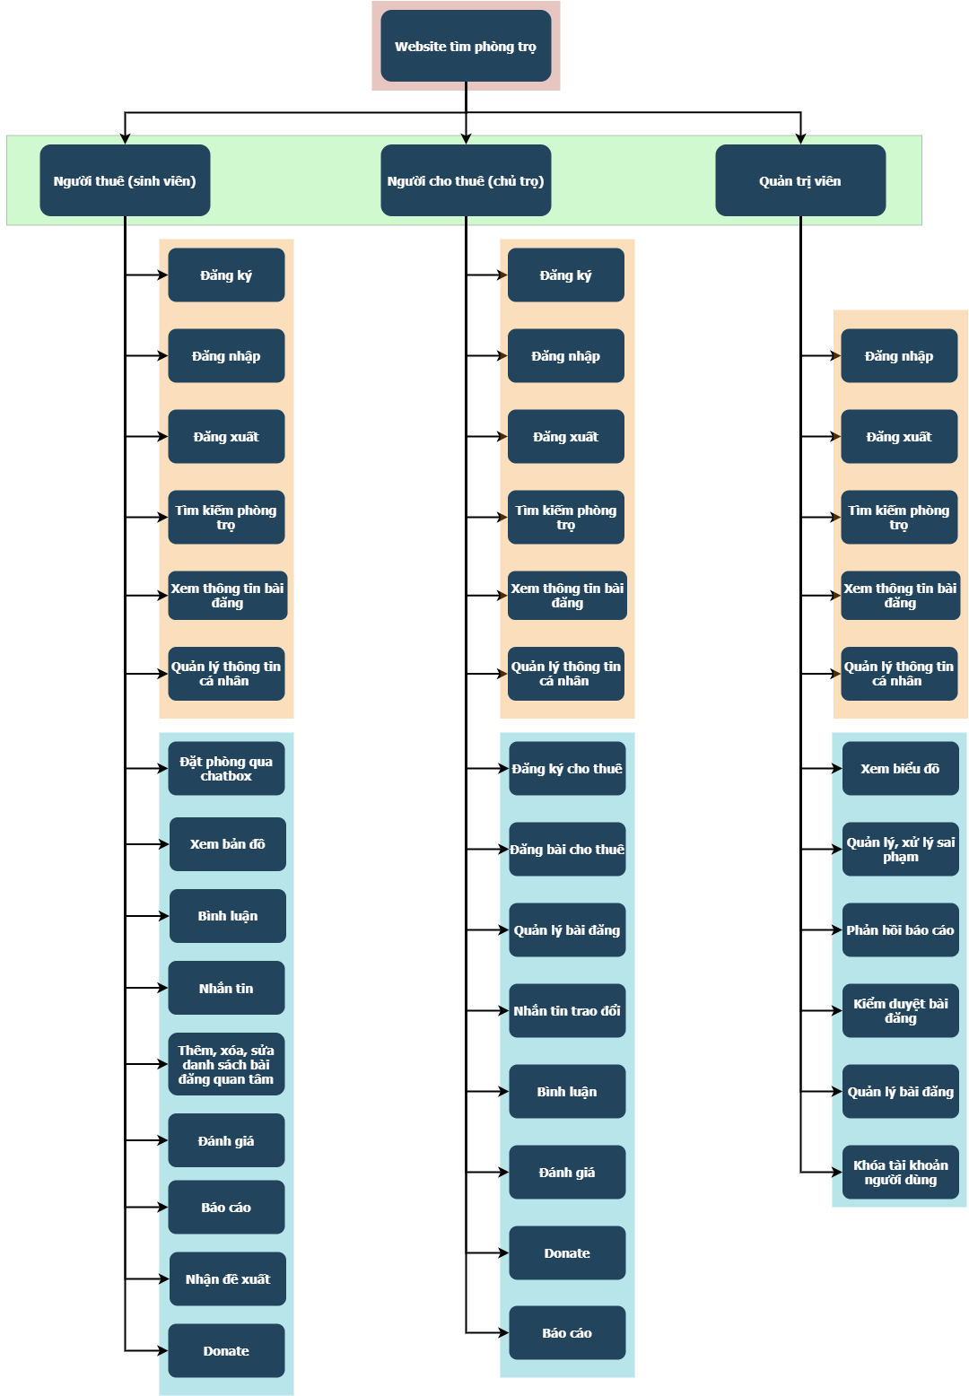
II. NHỮNG CÔNG VIỆC ĐÃ LÀM
Sơ đồ phân rã chức năng

Slide 7
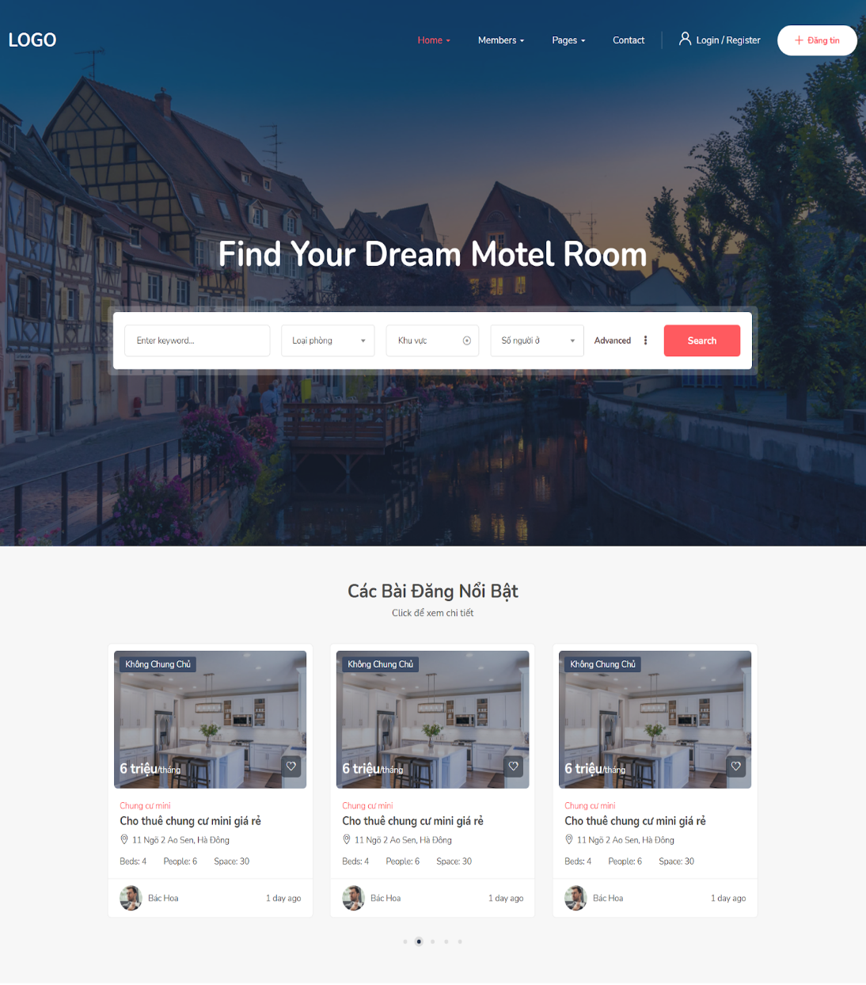
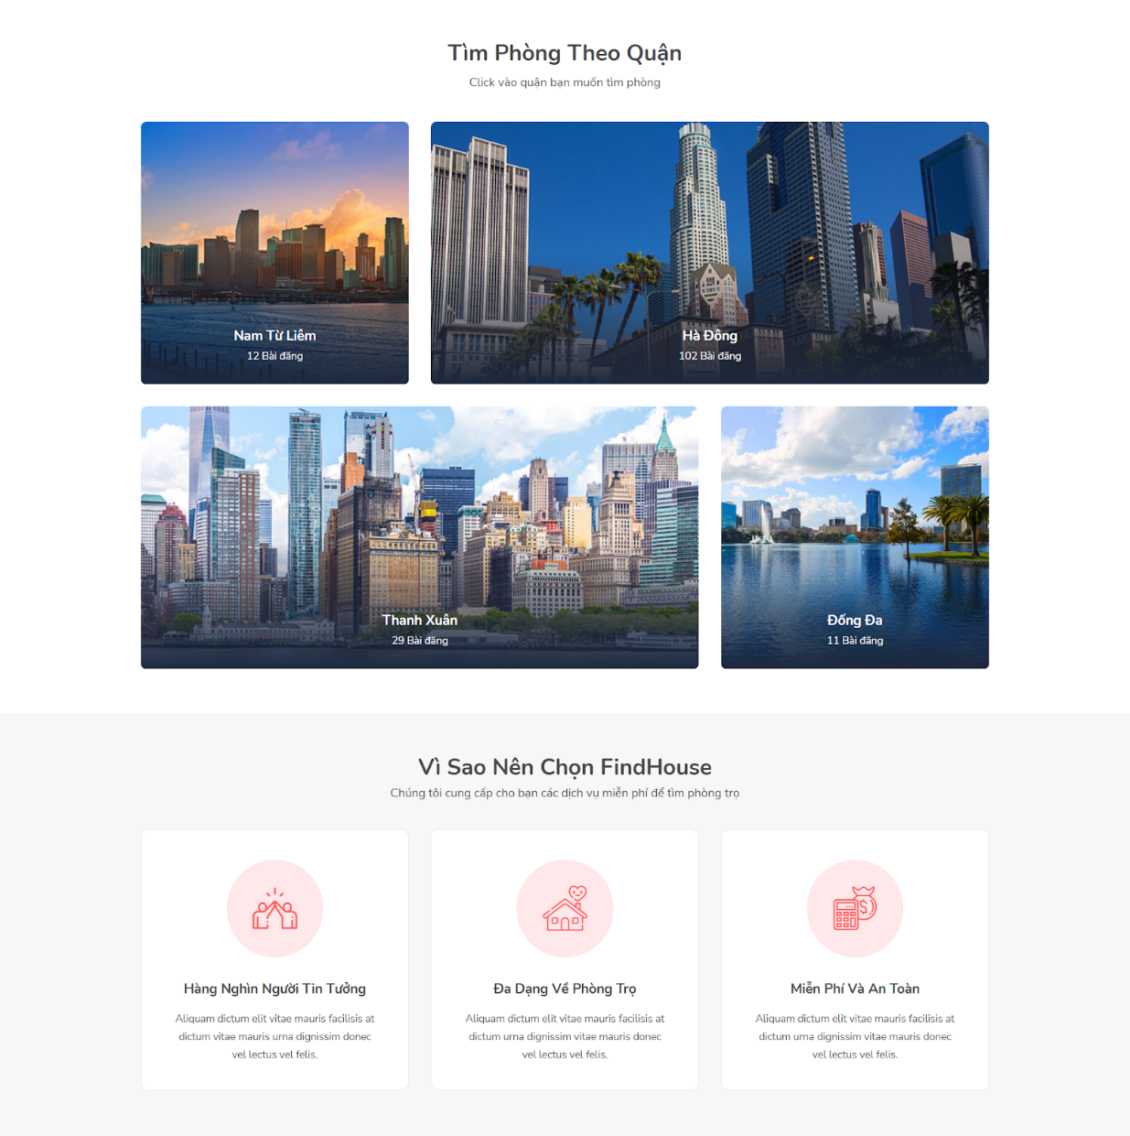
III. KẾT QUẢ VÀ HÌNH ẢNH DEMO
1. Giao diện trang chủ

Slide 8
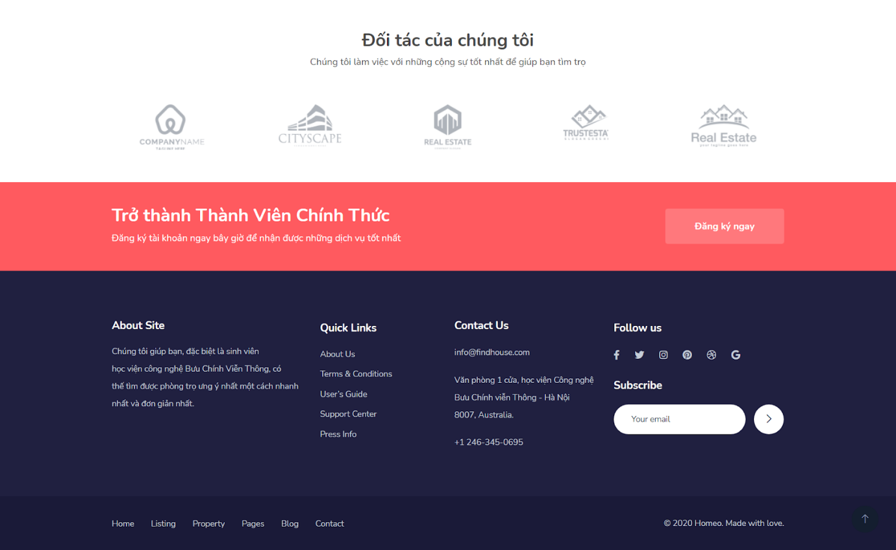
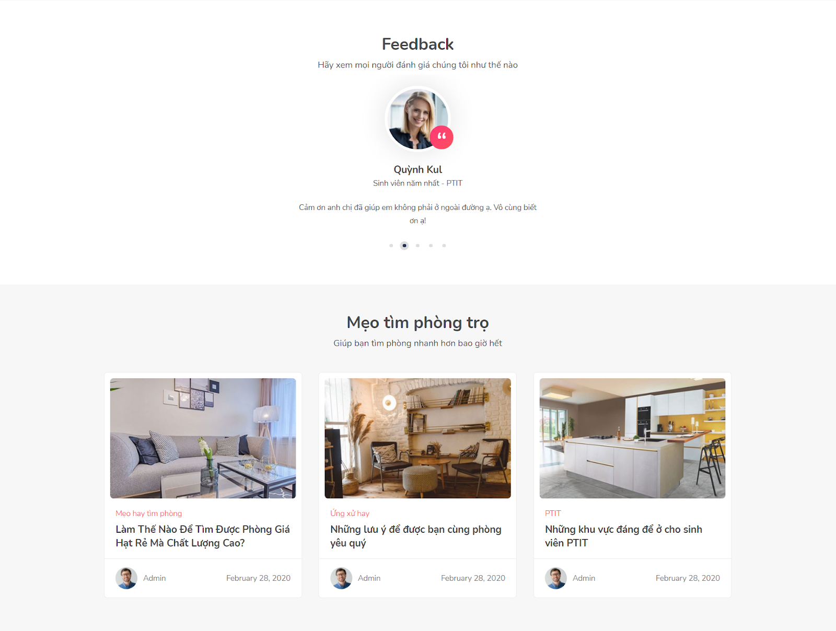
III. KẾT QUẢ VÀ HÌNH ẢNH DEMO
1. Giao diện trang chủ

Slide 9
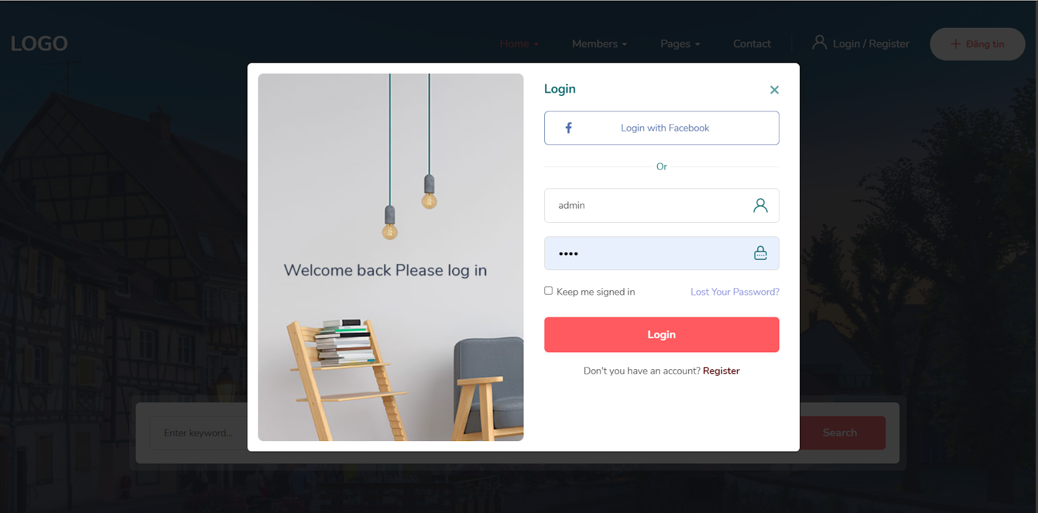
III. KẾT QUẢ VÀ HÌNH ẢNH DEMO
1. Giao diện đăng nhập

Slide 10
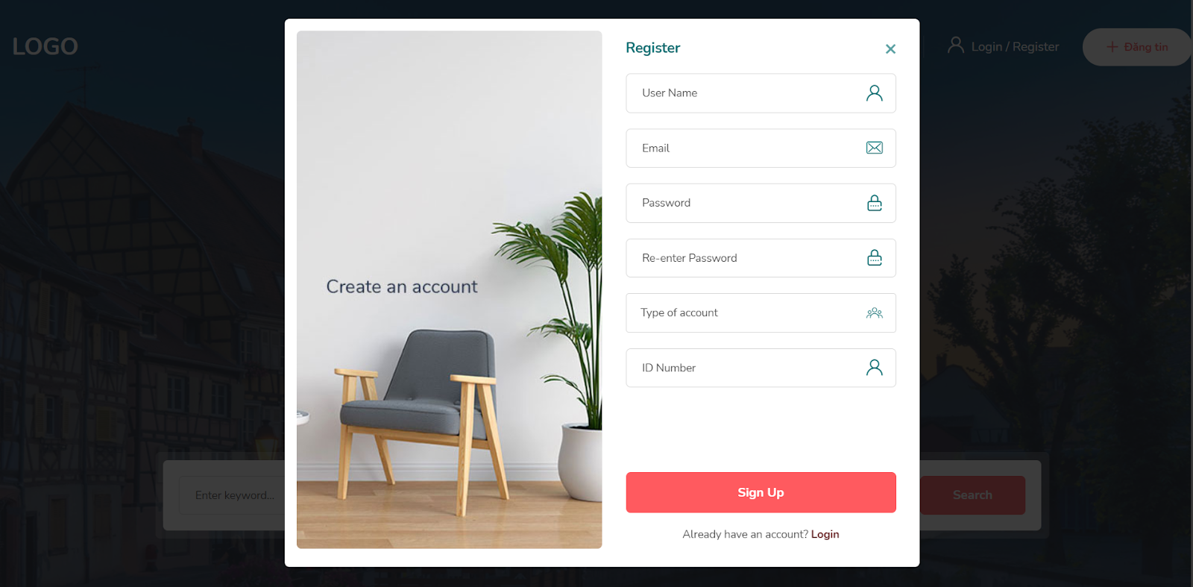
III. KẾT QUẢ VÀ HÌNH ẢNH DEMO
1. Giao diện đăng ký

Slide 11
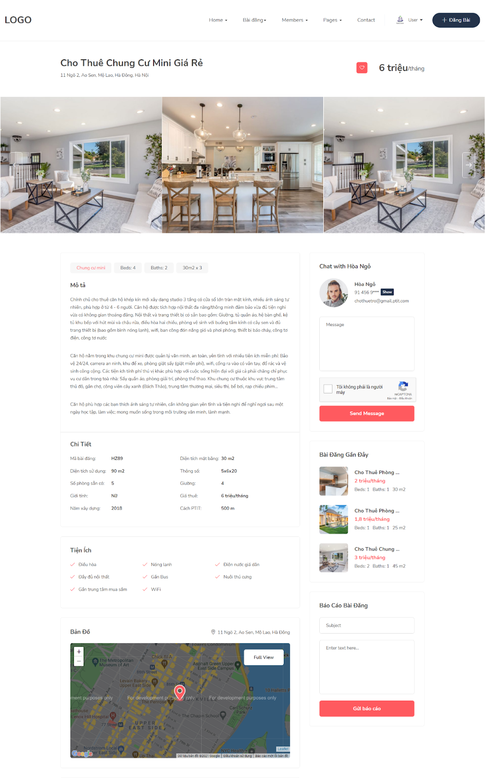
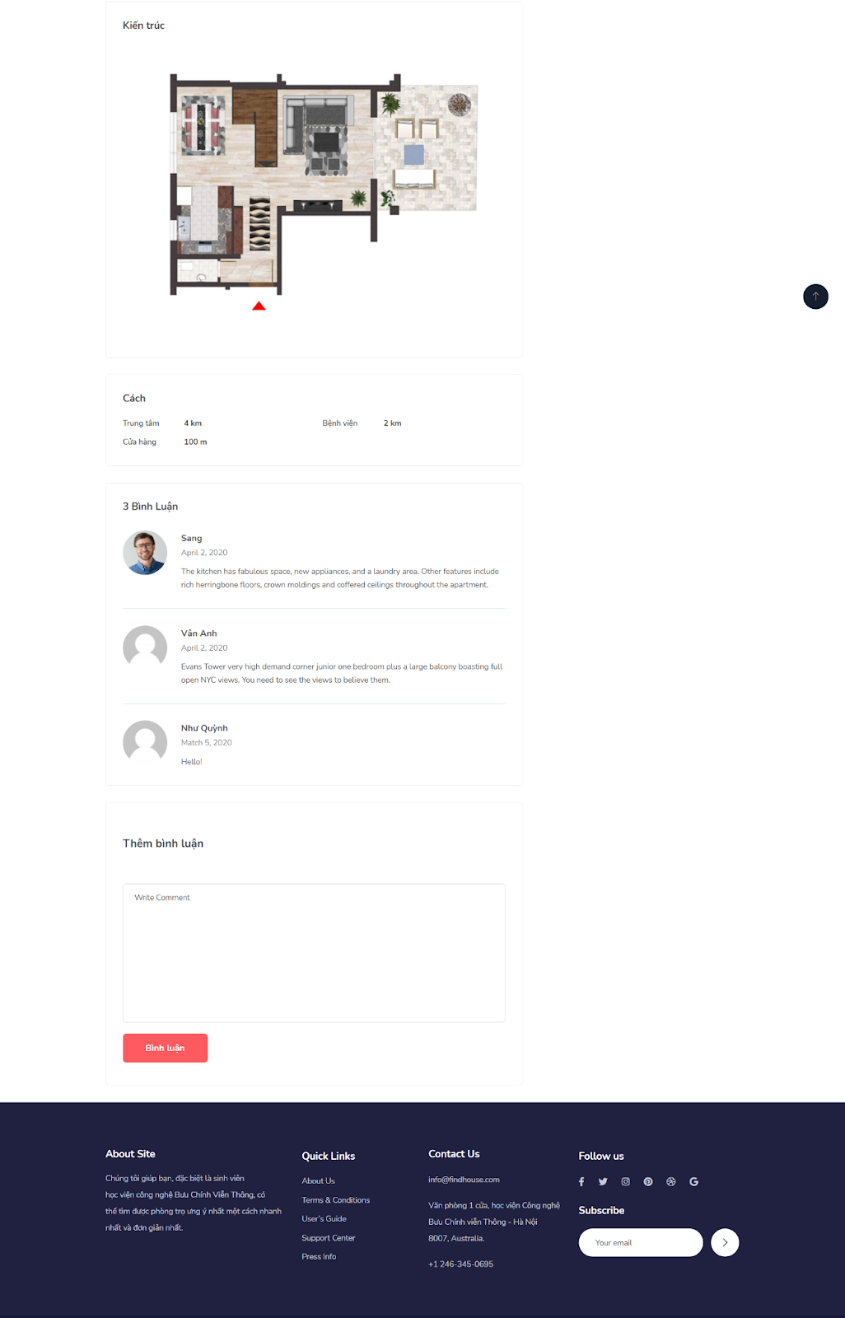
III. KẾT QUẢ VÀ HÌNH ẢNH DEMO
1. Giao diện xem bài đăng

Slide 12
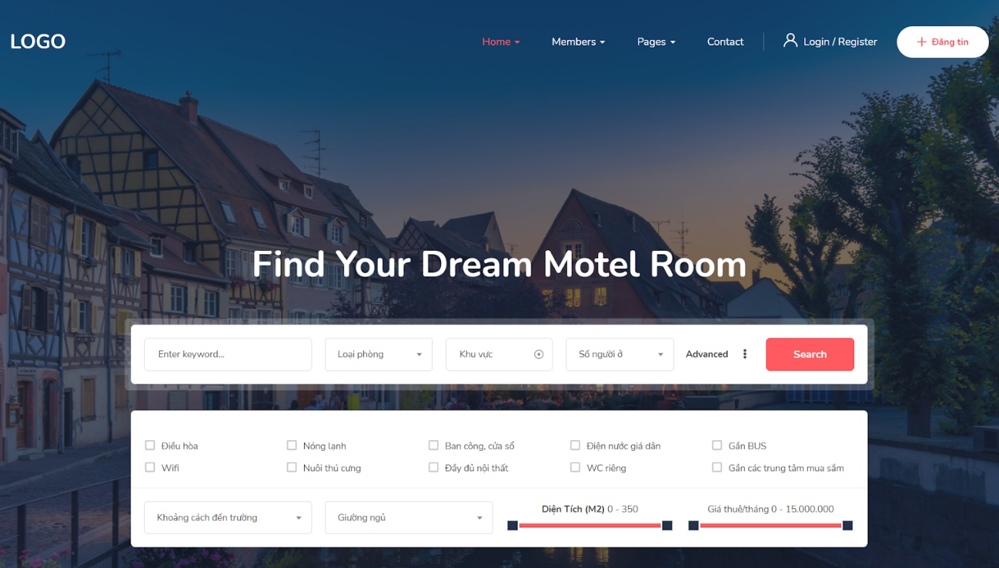
III. KẾT QUẢ VÀ HÌNH ẢNH DEMO
1. Giao diện tìm phòng trọ

Slide 13
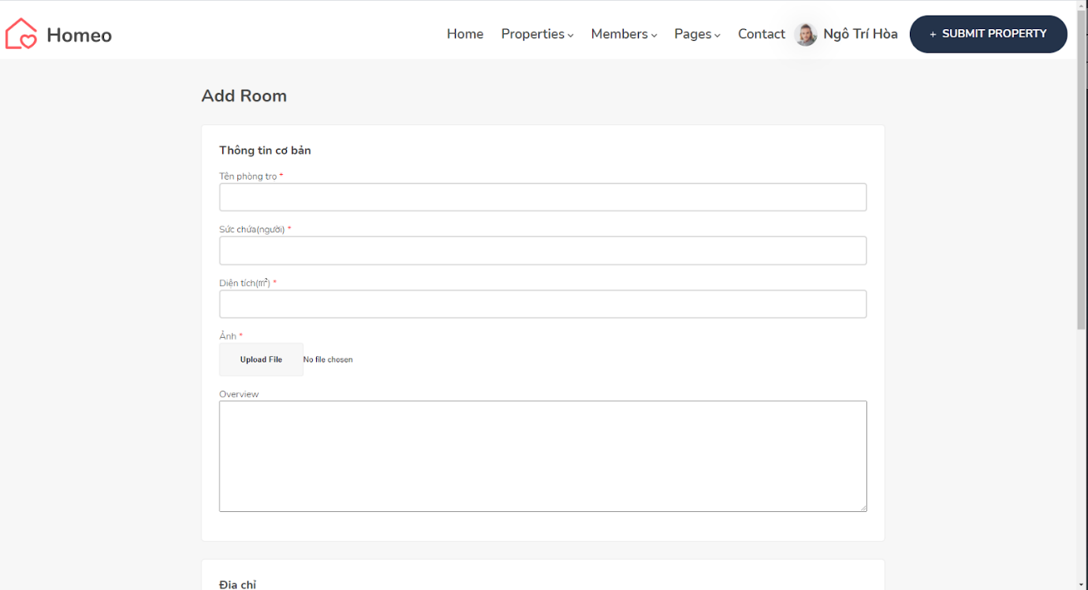
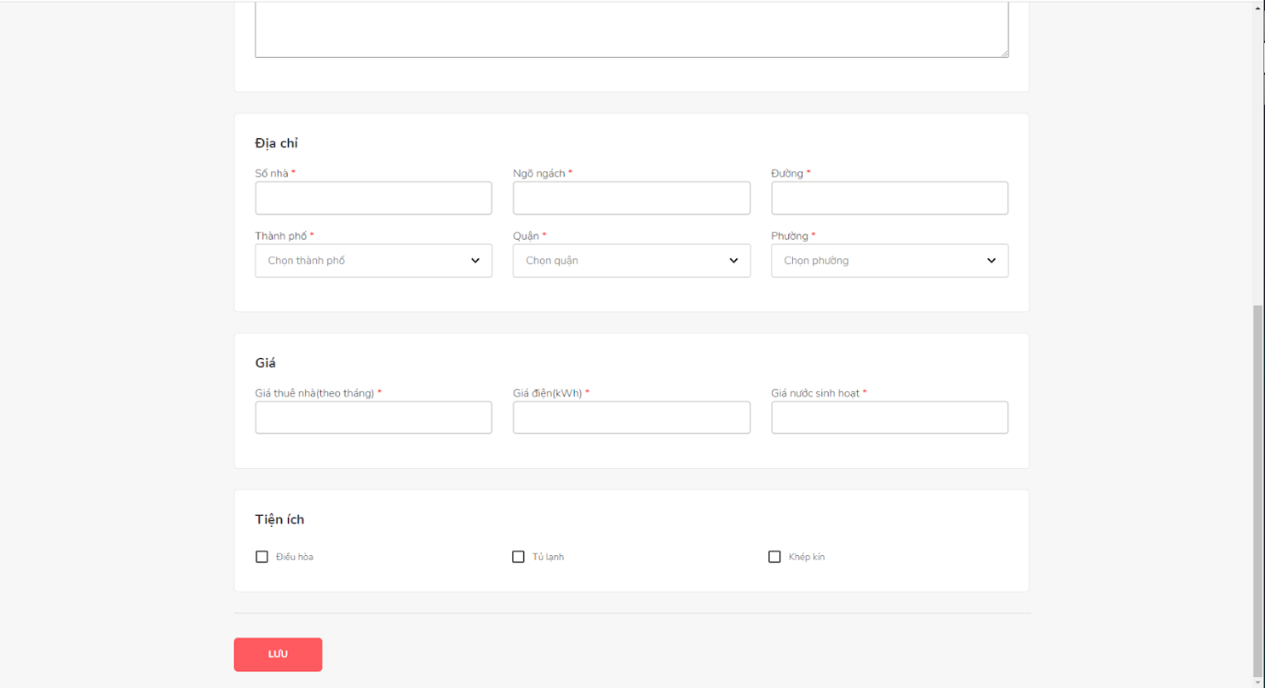
III. KẾT QUẢ VÀ HÌNH ẢNH DEMO
1. Giao diện đăng phòng

Slide 14
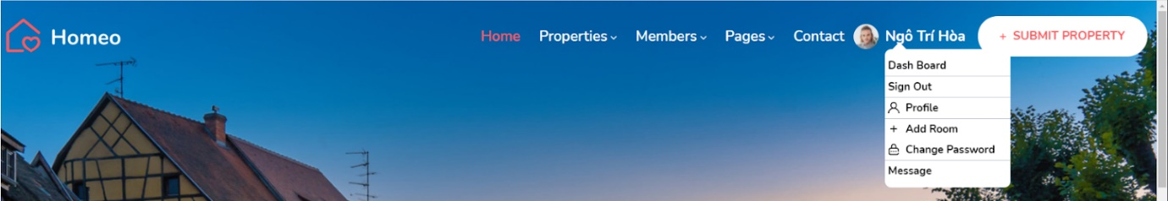
III. KẾT QUẢ VÀ HÌNH ẢNH DEMO
1. Giao diện đăng xuất

Slide 15
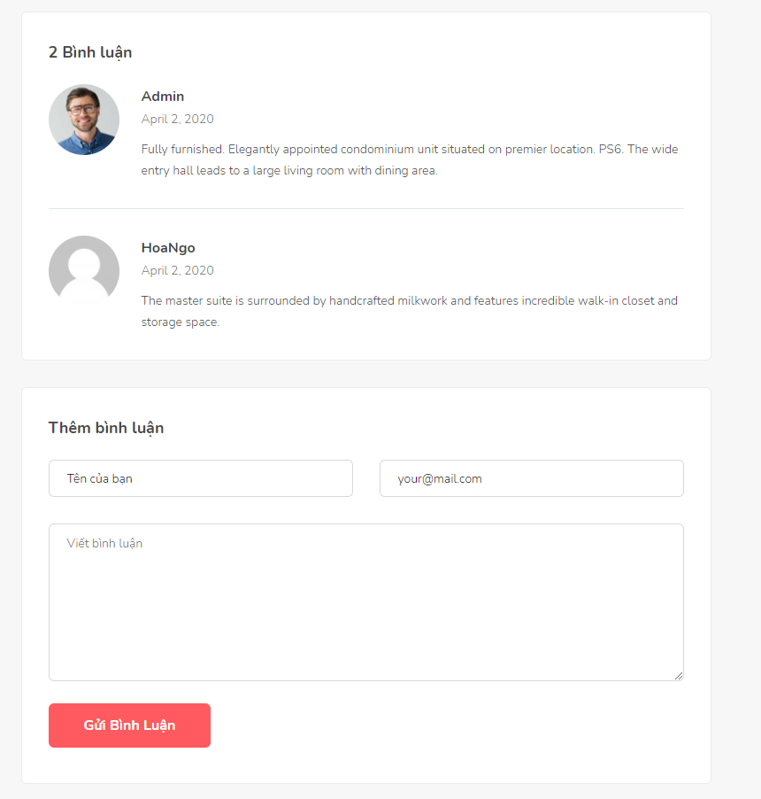
III. KẾT QUẢ VÀ HÌNH ẢNH DEMO
1. Giao diện bình luận

Slide 16
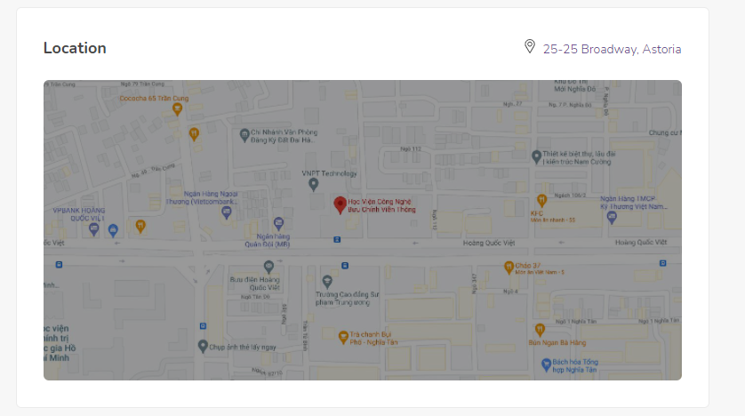
III. KẾT QUẢ VÀ HÌNH ẢNH DEMO
Xem bản đồ

Slide 17
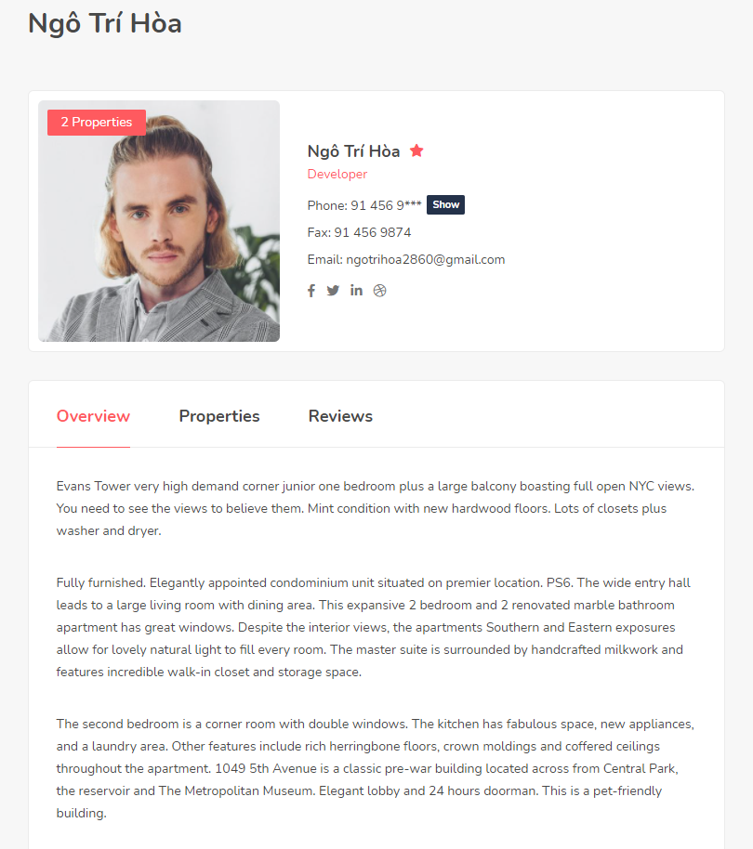
III. KẾT QUẢ VÀ HÌNH ẢNH DEMO
Xem tài khoản người dùng

Slide 18
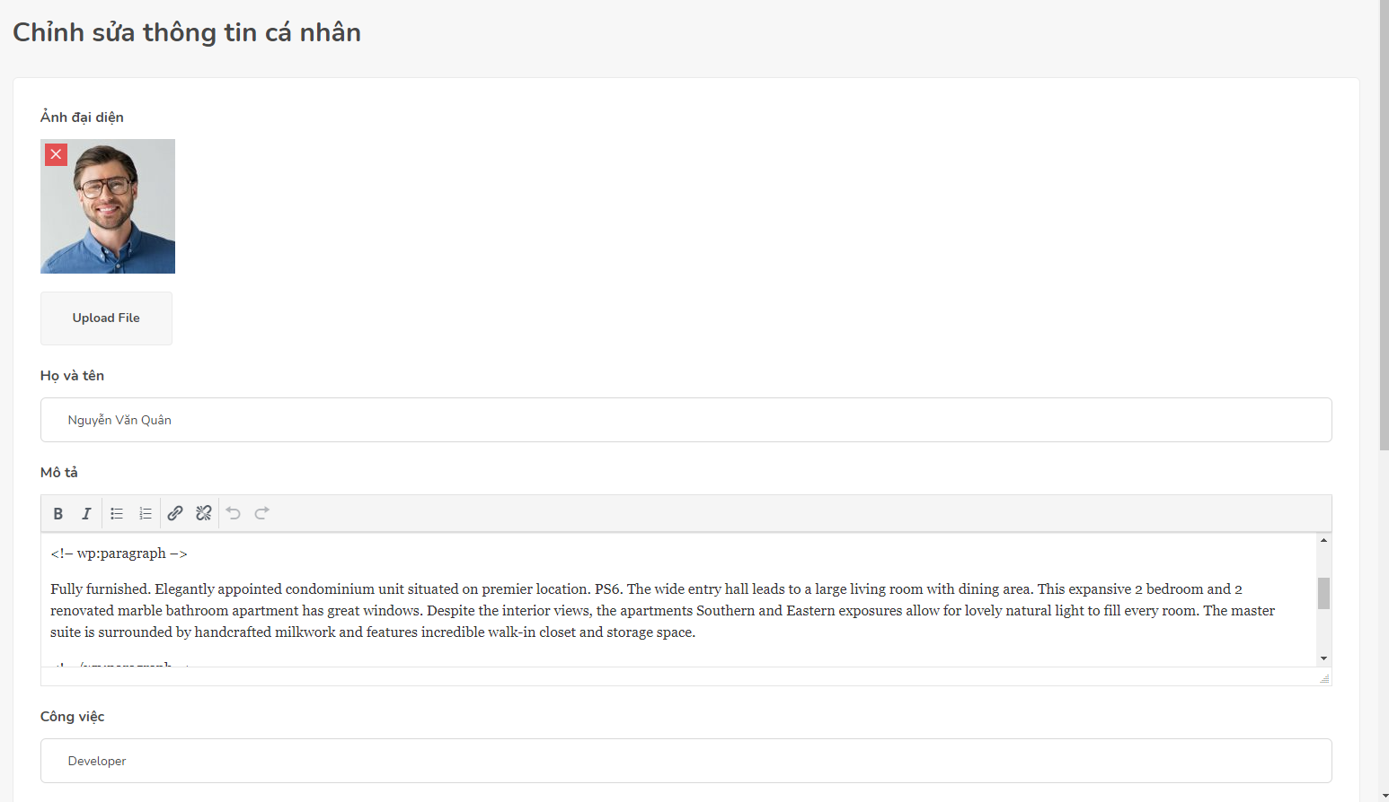
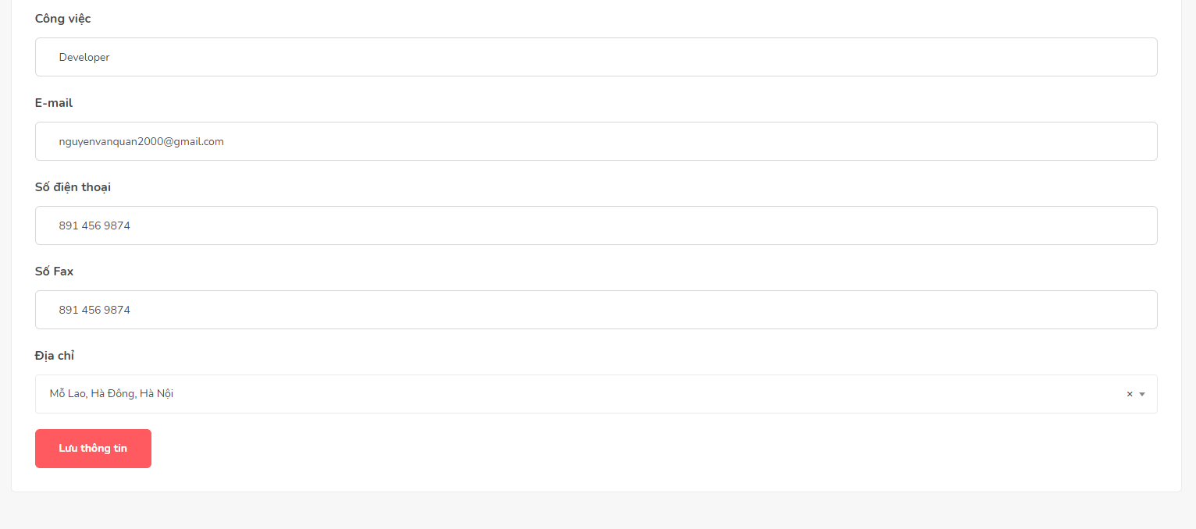
III. KẾT QUẢ VÀ HÌNH ẢNH DEMO
Chỉnh sửa thông tin cá nhân

Slide 19
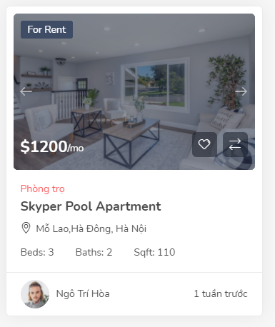
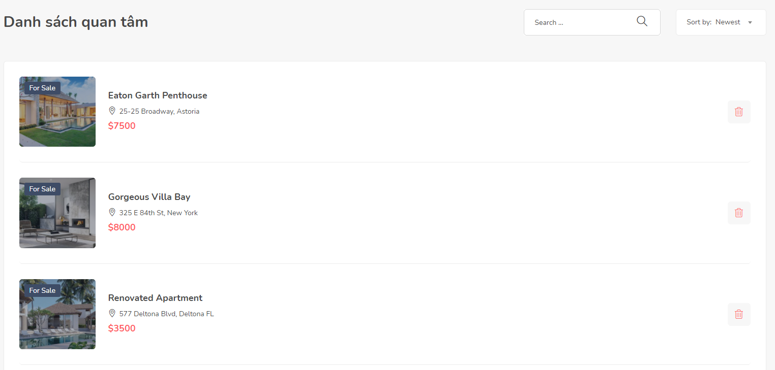
III. KẾT QUẢ VÀ HÌNH ẢNH DEMO
Thêm, xoá bài đăng khỏi danh sách quan tâm

Slide 20

Cảm ơn thầy và các bạn đã lắng nghe

